Slide 1
Subvenciones del IDEPA para el desarrollo y la mejora de los espacios industriales del Principado de Asturias
30 de abril de 2021

Slide 2
MARCO NORMATIVO
Resolución de 10 de mayo de 2017, de la Consejería de Empleo, Industria y Turismo, por la que se aprueban las bases reguladoras de la concesión de subvenciones para el desarrollo y mejora de los espacios industriales del Principado de Asturias. (BOPA 16/05/2017)
Resolución de 30 de junio de 2020 de la Consejería de Industria, Empleo y Promoción Económica de primera modificación de la Resolución de 10 de mayo de 2017, de la Consejería de Empleo, Industria y Turismo. (BOPA 15/07/2020)
Resolución de 12 de abril de 2021, del Instituto de Desarrollo Económico del Principado de Asturias, por la que se aprueba la convocatoria para la concesión de subvenciones para el desarrollo y mejora de los espacios industriales del Principado de Asturias, ejercicio 2021. (BOPA 20/04/2021)

Slide 3
PROGRAMAS
Programa 1: Nuevas áreas industriales
Programa 2: Áreas Industriales consolidadas
Programa 3: Techo industrial

Slide 4
Programa 1: Nuevas áreas industriales
Incluye la redacción de estudios y proyectos, la compra de terrenos y la realización de obras.
La dimensión máxima aproximada no debería superar las 3 hectáreas brutas. Excepcionalmente podrían admitirse superficies mayores si se acreditan demandas empresariales concretas.
Destinado a municipios con población inferior a los 20.000 habitantes.

Slide 5
Programa 2: Áreas empresariales consolidadas
Incluye la ejecución de acciones para la puesta en marcha de nuevos servicios, equipamientos, infraestructuras, zonas comunes y sistemas de gestión, así como mejoras sustanciales en esos ámbitos. También serian subvencionables los estudios dentro de determinadas condiciones.
Área empresarial consolidada:
Haber sido urbanizado y recepcionado hace más de 5 años por la administración correspondiente, o bien
Tener al menos el 50% de ocupación

Slide 6
Programa 3: Techo industrial
Incluye tanto actuaciones de mejora del techo industrial existente como el desarrollo de nuevo techo industrial.
Las actuaciones de mejora de techo industrial existente comprende todos los municipios asturianos.
Las actuaciones de desarrollo de nuevo techo industrial se limita a los municipios con población inferior a 20.000 habitantes.

Slide 7
Beneficiarios
Los Ayuntamientos asturianos.
Las asociaciones sin ánimo de lucro y comunidades de propietarios directamente relacionadas con la gestión y conservación de áreas industriales asturianas y sus federaciones.
Las corporaciones de derecho público o las sociedades de capital mayoritariamente público directamente relacionadas con la gestión de edificaciones industriales asturianas.

Slide 8
Actuaciones prioritarias
Se consideran actuaciones prioritarias las relacionadas con proyectos de conectividad.

Slide 9
CUANTIA
La Convocatoria cuenta con un presupuesto de 400.000,00 €.
La subvención máxima por beneficiario se establece en 90.000,00 €.
La intensidad de la subvención dependerá de la capacidad económica del solicitante según muestra la siguiente tabla:

Slide 10
Mejora de Áreas empresariales consolidadas
15 millones de metros cuadrados alcanzados
75 áreas empresariales beneficiadas
525 acciones desarrolladas
9,8 MM€
Desde 2002

Slide 11
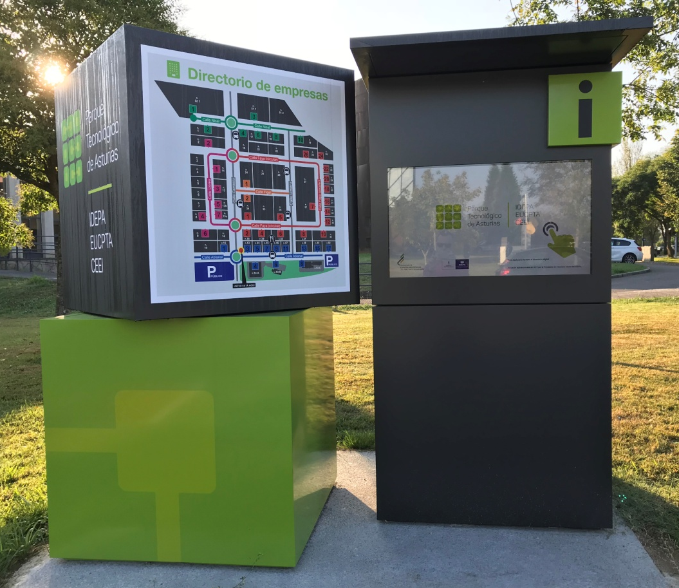
Actuaciones financiadas en convocatorias de mejora
Relacionadas con la información y localización de empresas
18%
95 acciones
Paneles directorio
Directorios virtuales
Señalización de calles
Páginas web
Planos guía

Slide 12
Actuaciones financiadas en convocatorias de mejora
Relacionadas con el medio ambiente
19%
99 acciones
Eficiencia energética en alumbrado público
Redes de saneamiento y depuración
Minipuntos limpios, contenedores recogida separada y RSU
Recarga coche eléctrico
Planes medioambientales
Guías sobre medio ambiente
Sistemas de recogida coordinada de residuos

Slide 13
Actuaciones financiadas en convocatorias de mejora
Relacionadas con vigilancia, seguridad y emergencias
22%
116 acciones
Sistemas de video-vigilancia
Cierres perimetrales
Cabinas para control de accesos
Barreras automatizadas, con lector de matrículas
Sistemas contra incendios
Planes integrales de seguridad (seguridad vial, vigilancia, emergencias y sistema contra incendios)
Información para servicios de emergencias

Slide 14
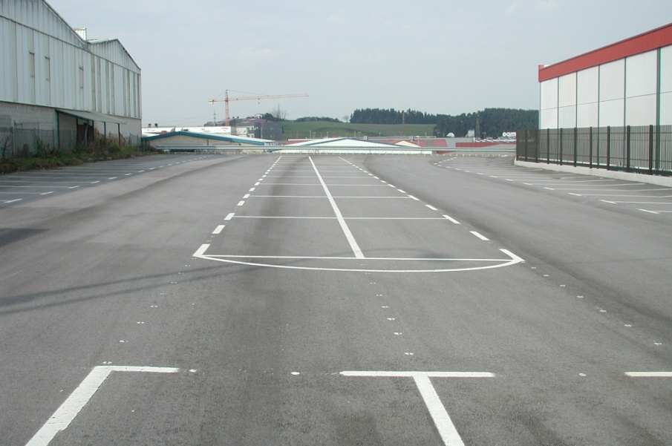
Actuaciones financiadas en convocatorias de mejora
Relacionadas con la movilidad y la seguridad vial
17%
91 acciones
Aparcamientos
Señalización horizontal y vertical
Bandas reductoras de velocidad
Bolardos
Acondicionamiento de viales y aceras, rebajes en glorietas
Accesos peatonales y para bicicletas
Eliminación barreras arquitectónicas
Estudios de movilidad , accesibilidad y seguridad vial

Slide 15
Actuaciones financiadas en convocatorias de mejora
Obras de acondicionamiento en general
8%
41 acciones
Acondicionamiento de zonas verdes
Mobiliario urbano
Consolidación de taludes
Mejora de redes de suministro (agua, electricidad, alumbrado…)

Slide 16
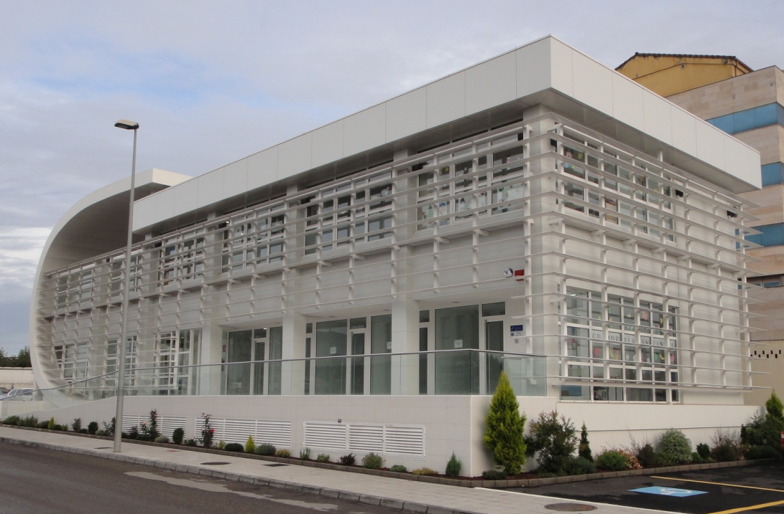
Actuaciones financiadas en convocatorias de mejora
Relacionadas con la gobernanza y órganos de gestión
9%
45 acciones
Creación de asociaciones
Creación de entidades de conservación
Sede de la asociación
Centros de servicios
Estudio integral de necesidades
Estudios de prestación de servicios
Planes de dinamización
Certificaciones de calidad
Asesoría jurídica para recepción del polígono

Slide 17
MUCHAS GRACIAS POR SU ATENCIÓN

